Slide 1

TRƯỜNG TIỂU HỌC PHÚC LỢI
CHÀO MỪNG CÁC CON ĐẾN TIẾT HỌC MÔN TIẾNG VIỆT 1

Slide 2


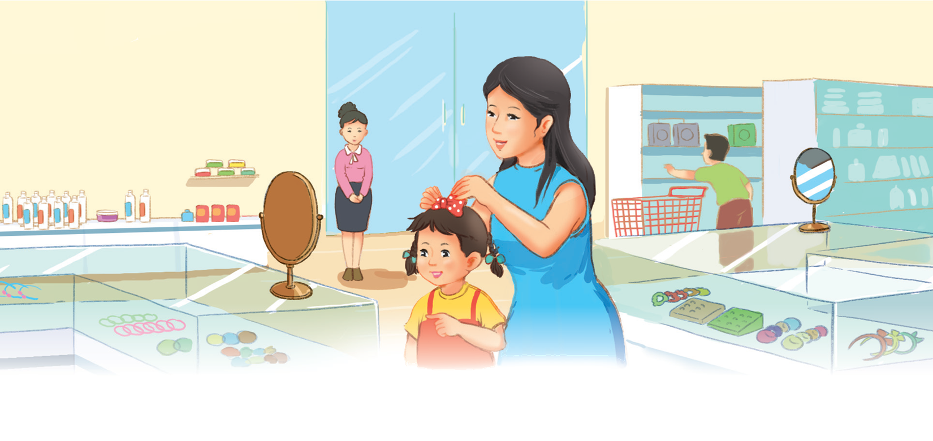













Slide 3
chú hề
chợ cá
cá dữ
Trở về

Slide 4
che ô
lá khô
lá hẹ
Trở về

Slide 5
Dì Kha cho Hà đi chợ.
Trở về

Slide 6
Chị cho bé cá cờ.
Trở về

Slide 7


01
NHẬN BIẾT

Slide 8


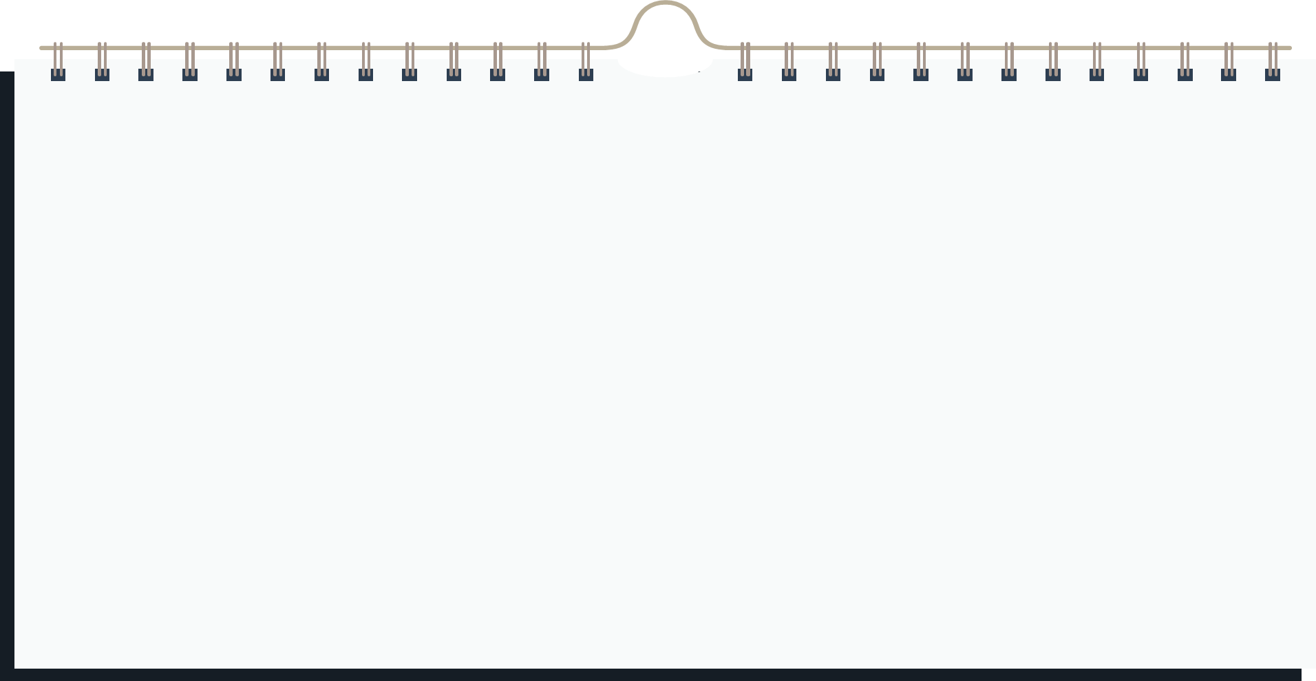
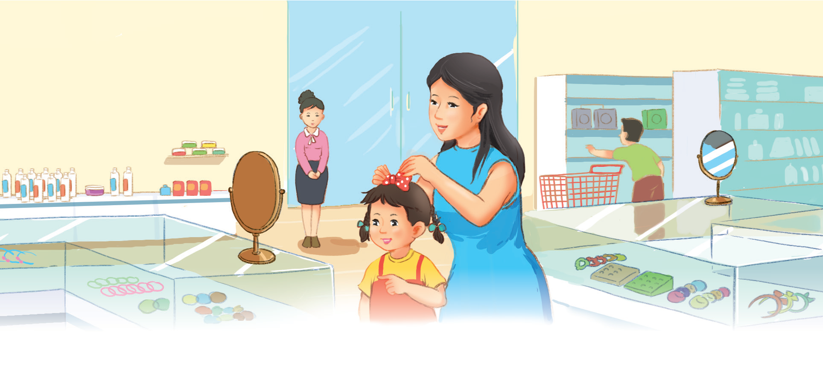

Nhận biết
n
Mẹ mua nơ cho Hà.
M
m

Slide 9
BÀI 16
M m N n

Slide 10
02
ĐỌC

Slide 11


Đọc
m
n

Slide 12
Đọc
m
n
m
e
n
ơ
mẹ
nơ

Slide 13
Đọc
má
mẹ
mỡ
na
nề
nở

Slide 14



Đọc
cá mè
lá me

Slide 15



Đọc
nơ đỏ
ca nô

Slide 16
Đọc
cá mè
lá me
nơ đỏ
ca nô

Slide 17
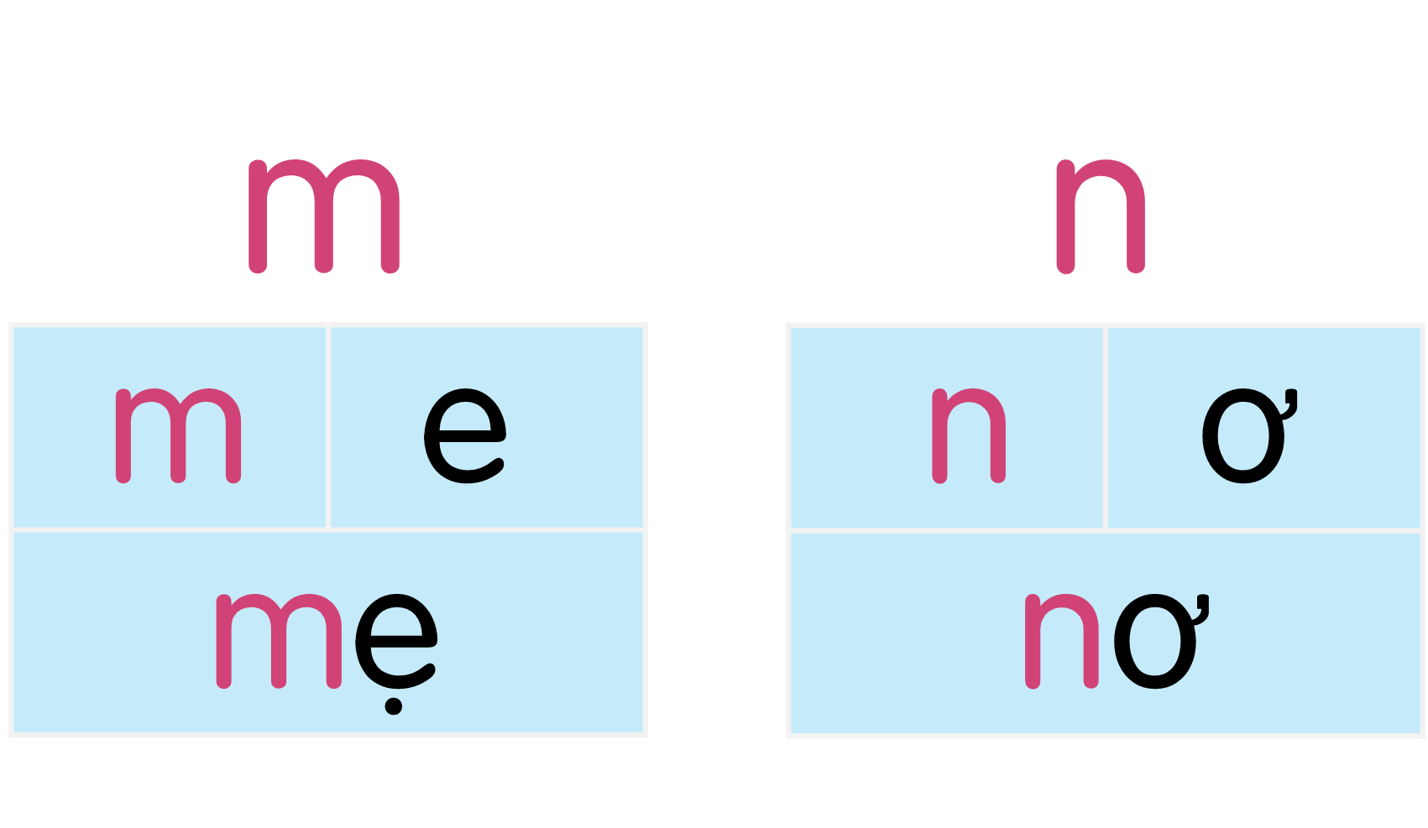


Đọc

Slide 18
03
TÔ VÀ VIẾT

Slide 19


Tô và viết

Slide 20

Tô và viết

Slide 21
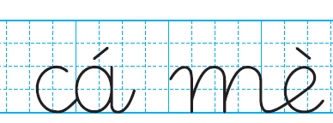
Tô và viết

Slide 22
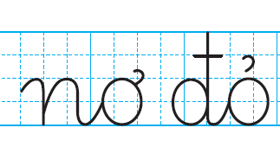
Tô và viết

Slide 23
04
ĐỌC

Slide 24


Đọc
Bố mẹ cho Hà đi ca nô.

Slide 25
05
NÓI

Slide 26


Đọc
Giới thiệu

Slide 27

CỦNG CỐ
BÀI HỌC

